Slide 1
構造を確認しましょう。

Slide 2
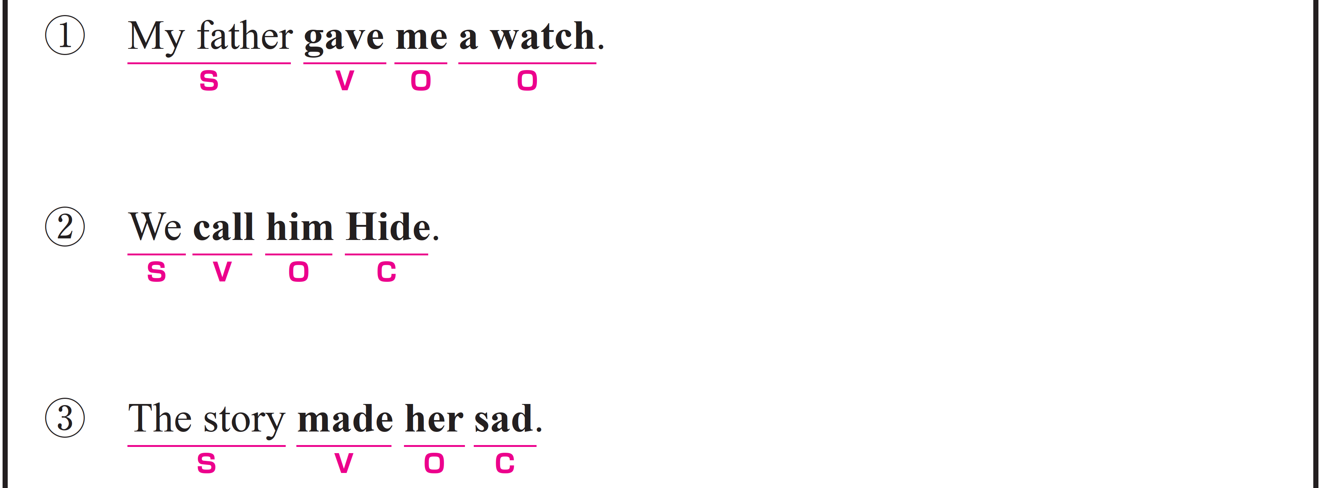
私の父は私に腕時計をくれました。
〇 My father がS（主語）、gave がV（動詞）です。
gave のあとに、2種類のO（目的語）が続いています。
〇 me は 「贈り物を受け取る人：誰（間接O）」を示しています。
〇 a watch は「贈ったもの：何（直接O）」を示しています。

Slide 3
Target Sentence
FLASH
CARD
PRACTICE！

Slide 4

私の父は くれました /
私に / 腕時計を /
My father gave /
me / a watch. /

Slide 5
My father [g---] /
[m-] / a [w----]. /

Slide 6
私の父は くれました /
私に / 腕時計を /

Slide 7
私の父は あげました /
彼に / 腕時計を /
My father gave /
him / a watch. /

Slide 8
My [f-----] [g---] /
[h--] / a [w----]. /

Slide 9
私の父は あげました /
彼に / 腕時計を /

Slide 10
私の父は 作りました /
私に / 朝食を /
My father cooked /
me / breakfast. /

Slide 11
[M-] [f-----] [c-----] /
[m-] / [b--------]. /

Slide 12
私の父は 作りました /
私に / 朝食を /

Slide 13
私たちは彼をヒデと呼びます。
〇 We がS（主語）、call がV（動詞）、
him が O（目的語）、Hide がC（補語）です。
〇 him = Hide の関係です。

Slide 14
Target Sentence
FLASH
CARD
PRACTICE！

Slide 15
私たちは 呼びます /
彼を / ヒデと /
We call / him / Hide. /

Slide 16
We [c---] / [h--] / Hide. /

Slide 17
私たちは 呼びます /
彼を / ヒデと /

Slide 18
私たちは 呼びます /
彼女を / ユキと /
We call / her / Yuki. /

Slide 19
We [c---] / [h--] / Yuki. /

Slide 20
私たちは 呼びます /
彼女を / ユキと /

Slide 21
私たちは 名づけました /
彼女を / ユキと /
We named / her / Yuki. /

Slide 22
We [n----] / her / Yuki. /

Slide 23
私たちは 名づけました /
彼女を / ユキと /

Slide 24
その話は彼女を悲しませました。
〇 The story がS（主語）、made がV（動詞）、
this book が O（目的語）、sad がC（補語）です。
〇 her = sad の関係です。
動詞 made が「状態を変化させる」意味を強調しています。

Slide 25
Target Sentence
FLASH
CARD
PRACTICE！

Slide 26
その話は させました /
彼女を / 悲しく /
The story made /
her / sad. /

Slide 27
The story [m---] /
[h--] / [s--]. /

Slide 28
その話は させました /
彼女を / 悲しく /

Slide 29
その話は させました /
彼女を / わくわく /
The story made /
her / excited. /

Slide 30
The [s----] [m---] /
[h--] / [e------]. /

Slide 31
その話は させました /
彼女を / わくわく /

Slide 32
この映画は させました /
私を / 退屈に /
This movie made /
me / bored. /

Slide 33
This movie [m---] /
[m-] / [b----]. /

Slide 34
この映画は させました /
私を / 退屈に /

